Slide 1
第12章 面向对象编程
《JavaScript前端开发案例教程（第2版）》

Slide 2
学习目标/Target
了解面向过程与面向对象，能够说出面向过程与面向对象的区别
熟悉面向对象的特征，能够说出面向对象的三大特征
熟悉类与对象的概念，能够说出类与对象的区别
掌握类的定义，能够定义类及类中的属性和方法

Slide 3
学习目标/Target
掌握类的继承，能够实现子类继承父类
掌握原型对象的使用，能够实现原型对象的访问以及使用
掌握传统的继承方式，能够通过4种方式实现继承
熟悉成员查找机制，能够说出成员查找的顺序

Slide 4
学习目标/Target
掌握原型链的相关知识，能够绘制原型链
熟悉this的指向规则，能够说出this的指向规则
掌握更改this指向的方法，能够根据程序需要更改this指向
掌握如何进行错误处理，能够在程序出错时进行错误处理

Slide 5
学习目标/Target
熟悉错误类型，能够说出常见的错误类型
掌握错误对象的抛出，能够在程序出错时抛出错误对象
熟悉错误对象的传递，能够说出错误对象的传递方式

Slide 6
章节概述/ Summary
面向对象（Object Oriented）是计算机编程技术发展到一定阶段的产物，它是软件开发的一种编程思想，目前已经应用到数据库系统、交互式界面、应用结构、应用平台、分布式系统、网络管理结构、CAD（Computer Aided Design，计算机辅助设计）技术、人工智能等各种领域。实际开发中，使用面向对象编程可以使项目的结构更加清晰，且代码更易维护和更新。本章将围绕JavaScript中的面向对象编程进行讲解。

Slide 7
目录/Contents
01
面向对象概述
02
类与对象
03
原型

Slide 8
目录/Contents
04
this的指向
05
错误处理
06
动手实践：网页版2048游戏

Slide 9
12.1
面向对象概述

Slide 10

12.1.1 面向过程与面向对象
先定一个小目标！
了解面向过程与面向对象，能够说出面向过程与面向对象的区别

Slide 11
12.1.1 面向过程与面向对象
面向过程与面向对象的区别
以解决一个问题来说，面向过程的重点在于“过程”，也就是分析出解决问题需要的步骤，然后按照步骤一步一步去执行。
面向对象则是把这个问题分解成一个个对象，这些对象可以完成它们各自负责的工作，我们只需要发出指令，让这些对象去完成实际的操作。相比面向过程，面向对象可以让开发者从复杂的步骤中解放出来，让一个团队能更好地分工协作。

Slide 12
12.1.1 面向过程与面向对象
以现实生活中做菜为例演示面向过程与面向对象的区别。

Slide 13
12.1.1 面向过程与面向对象
面向过程与面向对象的优缺点。
分类 | 优点 | 缺点
面向过程 | 代码无浪费，无额外开销，适合对性能要求极其苛刻的情况和项目规模非常小、功能非常少的情况 | 不易维护、复用和扩展
面向对象 | 易维护、易复用和易扩展，适合业务逻辑复杂的大型项目 | 增加了额外的开销

Slide 14
12.1.2 面向对象的特征
先定一个小目标！
熟悉面向对象的特征，能够说出面向对象的三大特征

Slide 15

12.1.2 面向对象的特征
面向对象之所以有易维护、易复用和易扩展等优点，是因为面向对象有以下三大特征。
封装性
继承性
多态性

Slide 16

12.1.2 面向对象的特征
什么是封装
封装是指隐藏内部的实现细节，只对外开放操作接口。接口就是对象开放的属性和方法，无论对象的内部多么复杂，用户只需知道这些接口怎么使用即可，而不需要在内部细节上浪费时间。
封装的优势
封装有利于对象的修改和升级，无论一个对象内部的代码经过了多少次修改，只要不改变接口，就不会影响到使用这个对象时编写的代码。

Slide 17
12.1.2 面向对象的特征
什么是继承
继承是指一个对象继承另一个对象的成员，从而在不改变另一个对象的前提下进行扩展。
继承的优势
利用继承一方面可以在保持接口兼容的前提下对功能进行扩展，另一方面可以增强代码的复用性，为程序的修改和补充提供便利。

Slide 18
12.1.2 面向对象的特征
什么是多态
多态的优势
多态是指同一个操作作用于不同的对象，会产生不同的执行结果。
在面向对象中，多态性的实现往往离不开继承，这是因为当多个对象继承了同一个对象后，就获得了相同的方法，然后再根据每个对象的特点来改变同名方法的执行结果。
利用多态的思想设计出来的对象，其接口命名、用法都是相同的，用户的学习成本很低。
而如果每种对象都有一套自己的接口，那么用户就需要学习每一种对象的使用方法，学习成本高。

Slide 19
12.2
类与对象

Slide 20
12.2.1 类与对象概述
先定一个小目标！
熟悉类与对象的概念，能够说出类与对象的区别

Slide 21

12.2.1 类与对象概述
若开发一个学生管理系统，系统中每个学生都是一个对象，每个学生都有姓名、学号等属性，且每个学生可能会有一些相同的方法，这些属性和方法都存放在对象中，一个学生管理系统会有大量的学生对象，那么这些对象是如何创建的呢？

Slide 22
12.2.1 类与对象概述
类与对象
JavaScript从ES6（ECMAScript 6.0）开始，新增了类的概念。所谓类，指的是创建对象的模板，它的作用是将对象的特征抽取出来，形成一段代码，通过这段代码可以创建出同一类的对象。
创建同类对象的意义在于，这些对象拥有相同的属性名和方法名（即拥有相同的特征），在使用对象时，我们只需要记住同类对象的属性名和方法名即可使用，而不需要区分每个对象。

Slide 23
12.2.2 类的定义
先定一个小目标！
掌握类的定义，能够定义类及类中的属性和方法

Slide 24
12.2.2 类的定义
在ES6中，使用class关键字可以定义一个类，在命名习惯上，类名使用首字母大写的驼峰命名法来命名。
在类中可以定义constructor()构造方法，用来初始化对象的成员，该构造方法在使用类创建对象时会自动调用，在调用时会将实例化的参数传入。

Slide 25
12.2.2 类的定义
通过代码演示定义Student类，示例代码如下。
  // 定义类
  class Student {
  constructor(name) { // 构造方法
  this.name = name; // 为新创建的对象添加name属性
  }
  }
  // 利用类创建对象
  var stu1 = new Student('小明');
  var stu2 = new Student('小强');
  console.log(stu1.name);
  console.log(stu2.name);

Slide 26
12.2.2 类的定义
通过代码演示在Student类中编写say()方法，示例代码如下。
  // 定义类
  class Student {
  constructor(name) { // 构造方法
  this.name = name; // 为新创建的对象添加name属性
  }
  say(){
  console.log('你好，我叫' + this.name);
  }
  }
  // 利用类创建对象
  var stu1 = new Student('小明');
  var stu2 = new Student('小强');
  stu1.say();
  stu2.say();

Slide 27
12.2.3 类的继承
先定一个小目标！
掌握类的继承，能够实现子类继承父类

Slide 28
12.2.3 类的继承
现实生活中，继承一般指的是子女继承父辈的财产，而在JavaScript中，继承表示类与类之间的关系，子类可以继承父类的属性和方法，继承之后子类还可以存在自己独有的属性和方法。

Slide 29
12.2.3 类的继承
ES6中，子类继承父类的属性或方法可以通过extends关键字实现，其语法格式如下。
父类（类名可以自定义）
  class Father {}
  class Son extends Father {}
子类（类名可以自定义）

Slide 30
12.2.3 类的继承
通过代码演示子类继承父类的money()方法，示例代码如下。
  // 父类
  class Father {
  constructor() { }
  money() {
  console.log('10w');
  }
  }
  // 子类
  class Son extends Father { }
  var son1 = new Son();
  son1.money();

Slide 31
12.2.4 访问父类的方法
先定一个小目标！
掌握调用父类的构造方法，能够在子类中调用父类的构造方法

Slide 32
12.2.4 访问父类的方法
在程序中，若子类需要访问父类的构造方法或普通方法，可以利用super关键字实现。

Slide 33
12.2.4 访问父类的方法
使用super关键字在子类的构造方法中调用父类的构造方法，示例代码如下。
  // 父类
  class Father {
  constructor(a, b) {
  this.a = a;
  this.b = b;
  }
  sum() {
  console.log(this.a + this.b);
  }
  }
  // 子类
  class Son extends Father {
  constructor(a, b) {
  super(a, b); // 调用父类的构造方法
  }
  }
  var son1 = new Son(1, 2);
  son1.sum();

Slide 34
12.2.4 访问父类的方法
先定一个小目标！
掌握调用父类的普通方法，能够在子类中调用父类的普通方法

Slide 35
12.2.4 访问父类的方法
使用super关键字在子类的普通方法中调用父类的普通方法，示例代码如下。
  // 父类
  class Father {
  num() {
  return 1;
  }
  }
  // 子类
  class Son extends Father {
  print() {
  var num1 = super.num(); // 调用父类的num()方法
  console.log(num1);
  }
  }
  var son = new Son();
  son.print();

Slide 36
12.2.4 访问父类的方法
Tip
如果子类想要继承父类的方法，同时在自己内部扩展自己的方法，利用super调用父类的构造函数时，super必须在子类的this之前调用。

Slide 37
12.3
原型

Slide 38
12.3.1 原型对象
先定一个小目标！
掌握原型对象，能够实现原型对象的访问以及使用

Slide 39
12.3.1 原型对象
在第5章对象的学习中，我们已经掌握了如何通过构造函数创建对象，本章我们又学习了如何通过类创建对象，那么二者有什么区别呢？

Slide 40
12.3.1 原型对象
通过代码演示使用类创建两个对象，比较这两个对象的方法是否为同一个方法，示例代码如下。
  // 利用类创建对象
  class Person {
  run() {
  console.log('running');
  }
  }
  var p1 = new Person();
  var p2 = new Person();
  console.log(p1.run === p2.run); // 输出结果：true

Slide 41
12.3.1 原型对象
通过代码演示使用构造函数创建两个对象，比较这两个对象的方法是否为同一个方法，示例代码如下。
  // 利用构造函数创建对象
  function Person1() {
  this.run = function () {
  console.log('running');
  }
  }
  var per1 = new Person1();
  var per2 = new Person1();
  console.log(per1.run === per2.run); // 输出结果：false

Slide 42
12.3.1 原型对象
通过代码比较可知，利用类创建出的对象，在调用类的方法时，引用的是同一个方法，而利用构造函数创建的对象，调用方法时，引用的并不是同一个方法，也就是说每个基于构造函数创建的对象都会重复地保存该构造函数中的方法，因此带来不必要的浪费。

Slide 43
12.3.1 原型对象
JavaScript的class语法本质上是一个语法糖（Syntactic sugar），它并没有对JavaScript的功能产生影响。在class语法出现前，开发中一般都是使用原型对象来实现实例对象的方法共享。

Slide 44
12.3.1 原型对象
JavaScript中，每个构造函数都有一个原型对象，利用构造函数的prototype属性可以访问原型对象，示例代码如下。
  console.log(Person1.prototype); // 输出结果：{constructor: ƒ}
  console.log(typeof Person1.prototype); // 输出结果：object

Slide 45
12.3.1 原型对象
原型对象实现方法共享
为了实现方法共享，我们可以将方法定义在原型对象中，当实例对象调用方法时就会访问原型对象的方法。
原型对象其实就是所有实例对象的原型。

Slide 46
12.3.2 传统的继承方式
先定一个小目标！
掌握传统的继承方式，能够通过4种方式实现继承

Slide 47
12.3.2 传统的继承方式
在没有类的情况下，JavaScript可以实现对象与对象的继承，有以下4种传统的方式。
利用原型对象实现继承
替换原型对象实现继承
利用Object.create()实现继承
混入继承

Slide 48
12.3.2 传统的继承方式
如果一个对象中本来没有某个属性或方法，但是可以从原型对象中获得，就实现了继承，示例代码如下。
  function Person(name) {
  this.name = name;
  }
  Person.prototype.sayHello = function () {
  console.log('你好，我是' + this.name);
  };
  var p1 = new Person('Jim');
  var p2 = new Person('Tom');
  p1.sayHello(); // 输出结果：你好，我是Jim
  p2.sayHello(); // 输出结果：你好，我是Tom

Slide 49
12.3.2 传统的继承方式
JavaScript实现继承的方式很灵活，我们可以将构造函数的原型对象替换成另一个对象，基于构造函数创建的对象就会继承新的原型对象，示例代码如下。
  function Person() {}
  Person.prototype = { // 替换原型对象
  sayHello: function () {
  console.log('你好，我是新对象');
  }
  };
  var p = new Person();
  p.sayHello(); // 输出结果：你好，我是新对象

Slide 50
12.3.2 传统的继承方式
在基于构造函数创建对象时，代码应写在替换原型对象之后，否则创建的对象仍然会继承原来的原型对象，示例代码如下。
  function Person() {}
  Person.prototype.sayHello = function () {
  console.log('原来的对象');
  };
  var p1 = new Person();
  Person.prototype = {
  sayHello: function (){
  console.log('替换后的对象');
  }
  };
  var p2 = new Person();
  p1.sayHello(); // 输出结果：原来的对象
  p2.sayHello(); // 输出结果：替换后的对象

Slide 51
12.3.2 传统的继承方式
Object对象的create()方法是ES5中的一种继承实现方式，其使用方法如下。
  var obj = {
  sayHello: function () {
  console.log('我是一个带有sayHello()方法的对象');
  }
  };
  var newObj = Object.create(obj);
  newObj.sayHello(); // 输出结果：我是一个带有sayHello()方法的对象

Slide 52
12.3.2 传统的继承方式
混入继承就是将一个对象的成员加入另一个对象中，实现对象功能的扩展。实现混入继承最简单的方法就是将一个对象的成员赋值给另一个对象，具体示例如下。
  var o1 = {};
  var o2 = {
  sayHello: function () {
  console.log('Hello');
  }
  };
  o1.sayHello = o2.sayHello; // o1继承o2的sayHello()方法
  o1.sayHello(); // 输出结果：Hello

Slide 53
12.3.3 成员查找机制
先定一个小目标！
熟悉成员查找机制，能够说出成员查找的顺序

Slide 54
12.3.3 成员查找机制
成员查找顺序
当访问一个实例对象的成员时，JavaScript首先会判断实例对象是否拥有这个成员，如果有，就直接使用；如果没有，将会在原型对象中搜索这个成员。如果原型对象中有这个成员，就使用该成员，否则继续在原型对象的原型对象中查找。按照这个顺序一直找到最后都没有找到，则返回undefined。

Slide 55
12.3.4 原型链
在JavaScript中，实例对象有原型对象，原型对象也有原型对象，这就形成了一个链式结构，简称原型链。接下来我们将从以下4个方面学习原型链的相关知识。
访问对象的原型对象
访问对象的构造函数
访问原型对象的原型对象
绘制原型链结构

Slide 56
12.3.4 原型链
先定一个小目标！
掌握访问对象的原型对象，能够访问指定对象的原型对象

Slide 57
12.3.4 原型链
在JavaScript中，每个对象都有一个__proto__属性，这个属性指向了对象的原型对象，且与构造函数的prototype属性指向的是同一个对象。

Slide 58
12.3.4 原型链
利用对象的__proto__属性访问对象的原型对象，示例代码如下。
  function Person() { }
  var p = new Person();
  console.log(p.__proto__);
  console.log(p.__proto__ === Person.prototype); // 输出结果：true

Slide 59
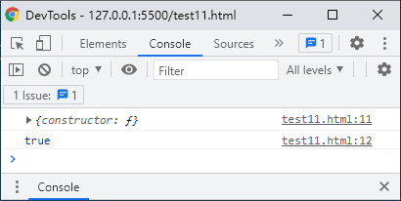
12.3.4 原型链
利用对象的__proto__属性访问对象的原型对象，结果如下。
注意
__proto__是一个非标准的属性，在实际开发中不推荐使用这个属性。

Slide 60
12.3.4 原型链
先定一个小目标！
掌握访问对象的构造函数，能够访问指定对象的构造函数

Slide 61
12.3.4 原型链
在原型对象里有一个constructor属性，该属性指回构造函数。
因为实例对象可以访问原型对象的属性和方法，所以实例对象也可以通过constructor属性访问实例对象的构造函数。

Slide 62
12.3.4 原型链
利用实例对象的constructor属性访问对象的构造函数，示例代码如下。
  function Person() { }
  var p = new Person();
  // 通过原型对象访问构造函数
  console.log(Person.prototype.constructor);
  // 通过实例对象访问构造函数
  console.log(p.constructor);

Slide 63
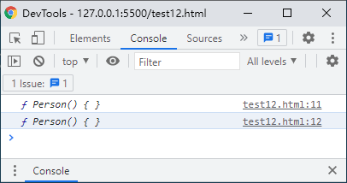
12.3.4 原型链
利用实例对象的constructor属性访问对象的构造函数，结果如下。

Slide 64
12.3.4 原型链
如果将构造函数的原型对象修改为另一个不同的对象，就无法使用constructor属性访问原来的构造函数了，示例代码如下。
  function Person() { }
  Person.prototype = {
  class: '102班'
  };
  var p = new Person();
  console.log(p.constructor === Person);
  console.log(p.constructor);

Slide 65
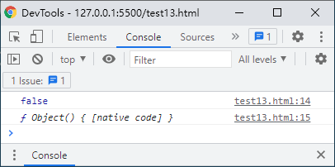
12.3.4 原型链
修改构造函数的原型对象后的访问结果如下。

Slide 66
12.3.4 原型链
如果希望在改变原型对象的同时，依然能够使用constructor属性获取原始的构造函数，我们可以在新的原型对象中将constructor属性手动指向原始的构造函数，示例代码如下。
  function Person() { }
  Person.prototype = {
  constructor: Person,
  class: '102班'
  };
  var p = new Person();
  console.log(p.constructor === Person);
  console.log(p.constructor);

Slide 67
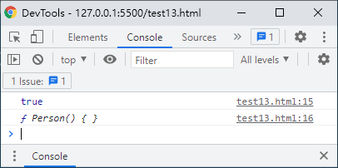
12.3.4 原型链
修改构造函数的原型对象后手动指回原始构造函数的访问结果如下。

Slide 68
12.3.4 原型链
构造函数、原型对象和实例对象的关系如下。

Slide 69
12.3.4 原型链
先定一个小目标！
掌握访问原型对象的原型对象，能够访问原型对象的原型对象

Slide 70
12.3.4 原型链
JavaScript中原型对象也是一个对象，通过原型对象的__proto__属性可以访问原型对象的原型对象。

Slide 71
12.3.4 原型链
通过原型对象的__proto__属性访问原型对象的原型对象，示例代码如下。
  function Person() { }
  console.log(Person.prototype.__proto__);
  console.log(Person.prototype.__proto__.constructor);

Slide 72
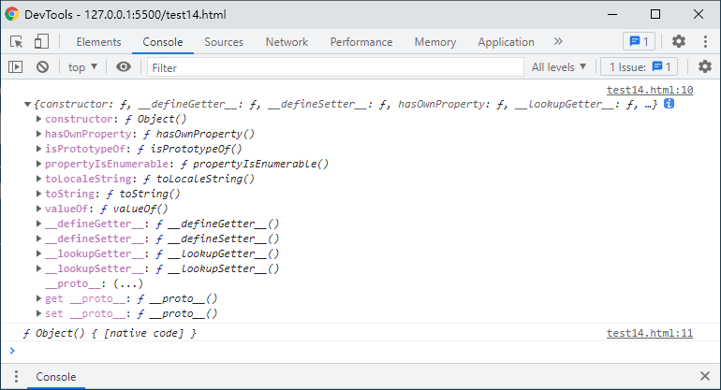
12.3.4 原型链
通过原型对象的__proto__属性访问原型对象的原型对象的结果如下。

Slide 73
12.3.4 原型链
实际上，通过原型对象的__proto__属性访问到的对象是Object()构造函数的原型对象，这个对象是所有Object实例对象的原型对象，可通过如下示例代码进行验证。
  function Person() { }
  console.log(Person.prototype.__proto__ === Object.prototype); // 输出结果：true
  var obj = new Object();
  console.log(obj.__proto__ === Object.prototype); // 输出结果：true
如果继续访问Object.prototype的原型对象，则结果为null，示例代码如下。
  console.log(Object.prototype.__proto__); // 输出结果：null

Slide 74
12.3.4 原型链
先定一个小目标！
掌握绘制原型链结构，能够正确绘制原型链的结构

Slide 75
12.3.4 原型链
原型链的结构
通过前面的分析，我们可以将原型链的结构总结为以下4点。
每个构造函数都有一个prototype属性指向原型对象。
原型对象通过constructor属性指回构造函数。
通过构造函数创建的实例对象通过__proto__属性可以访问原型对象。
原型对象可以通过__proto__属性访问原型对象的原型对象，即Object原型对象，再继续访问__proto__属性为null。

Slide 76
12.3.4 原型链
原型链的结构图如下。

Slide 77

12.3.4 原型链
多学一招：函数的构造函数
JavaScript中，函数也属于对象类型，它也可以拥有属性和方法。那么函数也可以通过constructor属性访问函数的构造函数。
实际上，函数的构造函数是Function()函数，Function()函数的构造函数是它本身。

Slide 78
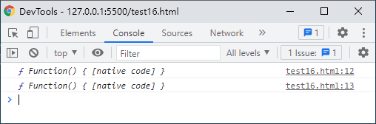
12.3.4 原型链
多学一招：函数的构造函数
通过代码演示如何访问函数的构造函数，示例代码如下。
  function Person() { }
  console.log(Person.constructor);
  console.log(Function.constructor);

Slide 79
12.3.4 原型链
多学一招：函数的构造函数
通过实例化Function()构造函数可以创建函数，语法格式如下。
Function()构造函数的使用示例如下。
  new Function('参数1', '参数2', ……'参数N', '函数体’)；
  var fn = new Function('a', 'b', 'console.log(a + b)');
  fn(10, 20); // 输出结果：30

Slide 80
12.3.4 原型链
多学一招：函数的构造函数
Function()构造函数也可以通过prototype属性访问它的原型对象，且该原型对象与Object()构造函数的__proto__属性指向的对象为同一个对象，通过如下代码可以进行验证。
  console.log(Function.prototype === Object.__proto__); // 输出结果：true

Slide 81
12.3.4 原型链
多学一招：函数的构造函数
加入Function()构造函数
的原型链结构图：

Slide 82
12.3.5 【案例】利用原型对象扩展数组方法
先定一个小目标！
掌握利用原型对象扩展数组方法案例的开发，能够利用原型对象实现案例的需求

Slide 83
12.3.5 【案例】利用原型对象扩展数组方法
案例需求
本案例将实现扩展Array的数组操作方法，为数组对象添加sum()方法，用于对数组元素求和。
案例实现思路如下：
根据成员查找机制，当对象不存在某个属性或方法时，将会到该对象的原型对象中进行查找，因此我们可以将sum()方法写在Array对象的原型对象中。

Slide 84
12.4
this的指向

Slide 85

12.4 this的指向
在JavaScript中，函数有多种调用的方式，如直接通过函数名调用、作为对象的方法调用、作为构造函数调用等。根据函数不同的调用方式，函数中的this指向也会不同。本节将会讲解this指向规则以及如何更改this的指向。

Slide 86
12.4.1 this指向规则
先定一个小目标！
熟悉this指向规则，能够说出this
的指向规则

Slide 87
12.4.1 this指向规则
this指向规则
在JavaScript中，函数内的this指向规则如下。
（1）当函数作为构造函数调用时，构造函数内部的this指向新创建的对象。
（2）直接通过函数名调用函数时，this指向的是全局对象window。
（3）将函数作为对象的方法调用时，this将会指向该对象。

Slide 88
12.4.1 this指向规则
通过代码演示第2、3种情况对应的this指向规则，示例代码如下。
  function foo() {
  return this;
  }
  var o = {name: 'Jim', func: foo};
  console.log(foo() === window); // 对应第2种情况，输出结果：true
  console.log(o.func() === o); // 对应第3种情况，输出结果：true

Slide 89
12.4.2 更改this指向
先定一个小目标！
掌握更改this指向，能够根据程序需要更改this指向

Slide 90
12.4.2 更改this指向
除了默认的this指向规则，我们还可以利用JavaScript提供的3个方法更改this的指向，分别是apply()、call()和bind()方法，这3个方法都通过函数对象来调用，表示将函数中this的指向更改为指定的对象。

Slide 91
12.4.2 更改this指向
apply()方法、call()方法和bind()方法的区别
apply()和call()方法都会调用函数并更改this指向，而bind()方法不会调用函数。
apply()、call()和bind()方法的第1个参数相同，表示将this的指向更改为哪个对象。
apply()方法的第2个参数表示给函数传递的参数，以数组形式传递，而call()方法和bind()方法的第2~N个参数表示给函数传递的参数，用逗号分隔。

Slide 92
12.4.2 更改this指向
通过代码演示更改this指向的3种方式，示例代码如下。
  var name = '张三';
  function method(a, b) {
  console.log(this.name + a + b);
  }
  // 演示apply()方式
  method.apply({ name: '李四' }, ['1', '2']); // 输出结果：李四12
  // 演示call()方式
  method.call({ name: '李四' }, '1', '2'); // 输出结果：李四12
  // 演示bind()方式
  var test = method.bind({ name: '李四' }, '1', '2');
  method('1', '2'); // 输出结果：张三12
  test(); // 输出结果：李四12

Slide 93
12.4.3 【案例】实现迷你版jQuery
先定一个小目标！
掌握实现迷你版jQuery案例的开发，能够编写代码完成案例的需求

Slide 94
12.4.3 【案例】实现迷你版jQuery
案例需求
本案例将利用JavaScript实现迷你版jQuery，迷你版jQuery的主要功能如下。
$(选择器)函数：用于获取元素。
each()方法：遍历元素。
click()方法：绑定和触发单击事件。
attr()方法：设置和获取元素的自定义属性。
addClass()方法：为元素添加指定类名。
removeClass()方法：移除元素的指定类名。

Slide 95
12.4.3 【案例】实现迷你版jQuery
案例的实现思路：
准备工作：创建my-jq.js文件并引入到HTML文件中。为了避免污染全局变量，
创建自调用函数。
实现$()获取元素：在全局作用域下添加$和jQuery变量。
实现each()方法：在构造函数的原型对象中添加each()方法。
实现click()方法：在构造函数的原型对象中添加click()方法。
实现attr()方法：在构造函数的原型对象中添加attr()方法。
实现addClass()方法和removeClass()方法：在构造函数的原型对象中添加addClass()方法和removeClass()。

Slide 96
12.5
错误处理

Slide 97
12.5 错误处理
在Java等传统面向对象语言中有异常（Exception）的概念，当程序出现错误时可以进行异常处理。JavaScript提供了与异常处理类似的机制，称为错误处理，使用try…catch语句可以进行错误处理

Slide 98
12.5.1 如何进行错误处理
先定一个小目标！
掌握如何进行错误处理，能够在程序出错时进行错误处理

Slide 99
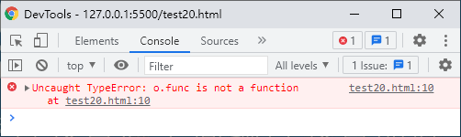
12.5.1 如何进行错误处理
在编写JavaScript程序时，经常会遇到各种各样的错误，如调用了不存在的方法、引用了不存在的变量等。下面通过代码演示错误发生的情况。
  var o = {};
  o.func(); // 这行代码会出错，因为调用了不存在的方法
  console.log('test'); // 前面的代码出错时，这行代码不会执行

Slide 100
12.5.1 如何进行错误处理
当发生错误时，JavaScript引擎会抛出一个错误对象，利用try…catch语句可以对错误对象进行捕获，捕获后可以查看错误信息。

Slide 101
12.5.1 如何进行错误处理
try…catch的语法格式如下。
  try {
  编写可能出现错误的代码
  } catch(e) {
  处理错误
  }
错误对象
注意
在try内部如果有多行代码，只要其中一行出现错误，后面的代码都不会执行。错误发生后，就会进入catch中进行处理，处理完成后，catch后面的代码会继续执行。

Slide 102
12.5.1 如何进行错误处理
通过代码演示try…catch的使用。
  var o = {};
  try {
  o.func(); // 这行代码会出现错误
  console.log('a'); // 前面的代码出错了，这行代码不会执行
  } catch(e) {
  console.log(e); // 对错误进行处理，这里我们只输出错误对象e
  }
  console.log('b'); // 错误已经被处理，这行代码会执行

Slide 103
12.5.2 错误类型
先定一个小目标！
熟悉错误类型，能够说出常见的
错误类型

Slide 104
12.5.2 错误类型
在JavaScript中，共有7种标准错误类型，每个类型都对应一个构造函数。当发生错误时，JavaScript会根据不同的错误类型抛出不同的错误对象。

Slide 105
12.5.2 错误类型
关于错误类型的说明如下。
类型 | 说明
Error | 表示普通错误，其余6种类型的错误对象都继承自该对象
EvalError | 表示调用eval()函数错误，已经弃用，为了向后兼容，低版本还可以使用
RangeError | 表示数字超出有效范围，如“new Array(-1)”
ReferenceError | 表示引用了一个不存在的变量，如“var a = 1; a + b;”（变量b未定义）
SyntaxError | 表示解析过程语法错误，如“{ ; }”“if()”“var a = new;”
TypeError | 表示变量或参数不是预期类型，如调用了不存在的函数或方法
URIError | 表示解析URI编码出错，在调用encodeURI()、escape()等URI处理函数时出现

Slide 106
12.5.2 错误类型
在通过try…catch处理错误时，无法处理语法错误（SyntaxError），如果程序存在语法错误，则整个代码都无法执行。
通过代码演示语法错误的情况。
  try {
  var o = { ; }; // 语法错误
  } catch(e) {
  console.log(e.message);
  }

Slide 107
12.5.3 抛出错误对象
先定一个小目标！
掌握抛出错误对象，能够在程序出错时抛出错误对象

Slide 108
12.5.3 抛出错误对象
抛出错误对象的两种方式
当JavaScript程序出现错误时，程序会自动抛出错误对象，错误对象中保存了错误出现的位置、错误的类型，错误信息等数据。错误对象会传递给catch语句，通过catch(e)的方式来接收，其中e是变量名，表示错误对象，变量名可以自定义。
用户也可以使用throw关键字手动抛出错误对象。错误对象需要先通过Error()构造函数创建出来，然后使用throw关键字抛出。Error()构造函数的参数表示错误信息。在通过catch捕获错误后，通过e.message可以获取错误信息。

Slide 109
12.5.3 抛出错误对象
通过代码演示错误对象的创建和抛出，示例代码如下。
  try {
  var e1 = new Error('错误信息'); // 创建错误对象
  throw e1; // 抛出错误对象
  } catch (e) {
  console.log(e.message); // 输出结果：错误信息
  console.log(e1 === e); // 输出结果：true
  }
可以合并为“throw new Error('错误信息');”

Slide 110
12.5.4 错误对象的传递
先定一个小目标！
熟悉错误对象的传递，能够说出错误对象的传递方式

Slide 111
12.5.4 错误对象的传递
当try中的代码调用了其他函数时，如果在其他函数中出现了错误，且没有使用try…catch处理时，程序就会停下来，将错误对象传递到调用当前函数的上一层函数，如果上一层函数仍然没有处理，则继续向上传递。

Slide 112
12.5.4 错误对象的传递
通过代码演示错误对象的传递，示例代码如下。
  function foo1() {
  foo2();
  console.log('foo1');
  }
  function foo2() {
  throw new Error('发生错误');
  }
  try {
  foo1();
  } catch(e) {
  console.log('处理错误');
  }

Slide 113
动手实践：网页版2048游戏
先定一个小目标！
掌握动手实践：网页版2048游戏的实现方法，能够编写代码实现具体功能

Slide 114
动手实践：网页版2048游戏
开发需求
2048是一款比较流行的数字游戏，由加布里埃尔·西鲁利（Gabriele Cirulli）根据已有的数字游戏玩法开发而成，并将其开源版本放到Github上，后来这款游戏意外走红。随后2048出现了各种衍生版，如2048六边形、挑战2048、汉服2048等。
本案例将利用DOM操作、动画特效、键盘事件、鼠标事件等结合HTML与CSS实现网页版的2048游戏。

Slide 115
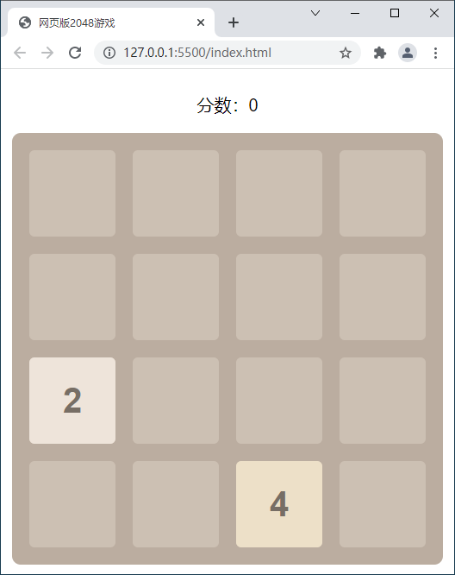
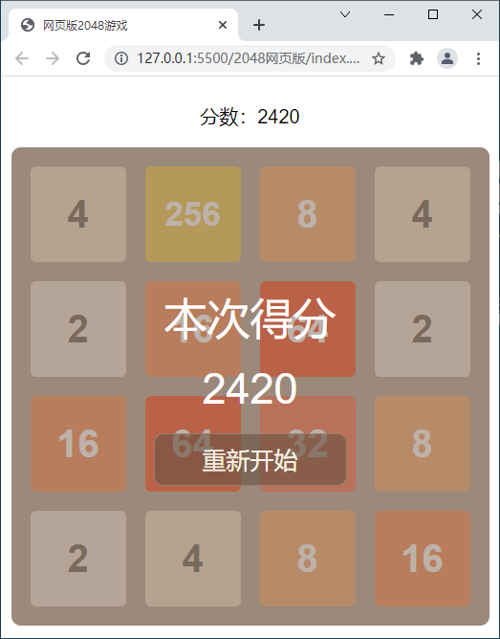
动手实践：网页版2048游戏
页面效果：

Slide 116
动手实践：网页版2048游戏
实现思路（游戏界面）：
2048游戏界面由标题、分数和游戏操作区组成。
游戏操作区由4×4的棋盘格子和数字格组成。
数字格是由数字和背景色组成。
数字的颜色有黑色和白色。
数字格的背景色根据数字值的不同而不同。
游戏结束时的页面由提示信息（文字和分数）和“重新开始”按钮组成。

Slide 117
动手实践：网页版2048游戏
实现思路（游戏规则）：
游戏操作键为：上（↑）、下（↓）、左（←）、右（→）。
数字格移动的条件是：当操作方向的其他格子是空或相邻两个格子的数字相同时才可以移动。
值相同的数字格子叠加后在分数区域显示对应的分值（相同数字的累加值）。
玩家叠加出2048的数字格就算顺利通关了。
当数字填满所有格子并且相邻的格子也无法移动时，游戏结束。

Slide 118
本章小结
本
章
小
结
本章首先讲解了面向过程与面向对象的概念、面向对象的特征，然后讲解了类与对象、类的定义和继承，以及如何访问父类的方法，最后讲解了原型对象、传统的继承方式、成员查找机制、原型链、this的指向以及错误处理。学习本章后，希望读者能够利用面向对象思想实现实际项目的开发。

